Slide 1
Prevence hospodářské kriminality 1
Úvod do předmětu
JUDr. František Púry, Ph.D.
Nejvyšší soud
CEVRO Institut, KVPVS
Notes:
Klepněte a vložte poznámky.

Slide 2
Cíl předmětu a vyučující
Cíl předmětu
  osvojit si základy trestní odpovědnosti ve vztahu k hospodářské kriminalitě a možnostem prevence jejího páchání
  získat základní orientaci v problematice trestných činů majetkových, hospodářských a některých dalších souvisejících s podnikáním a v odpovídající procesní úpravě trestního řízení
Vyučující v předmětu
  JUDr. František Púry, Ph.D.
    garant předmětu, přednášky
  JUDr. Martin Richter
    přednášky, cvičení
  JUDr. Tomáš Sokol
    cvičení

Slide 3
Obsah předmětu
Výuka se týká zejména následujících otázek
  základy trestní odpovědnosti a ukládání trestních sankcí
  role trestního práva při právní ochraně podnikání a ekonomiky vůbec
  souvislost trestního práva s jinými odvětvími práva, zejména s obchodním a občanským právem
  odpovědnost za vybrané trestné činy hospodářské a majetkové spáchané při podnikání
  odpovědnost za některé další trestné činy spáchané při podnikání
  některé otázky trestního práva procesního
  trestní odpovědnost právnických osob

Slide 4
Základní a doporučená literatura
Základní literatura
  Trestní předpisy z edice ÚZ z Nakladatelství Sagit (č. 1389) vydané v roce 2020 – nezbytné!
  všechny prezentace (Prevence HK - 1 až 9.pptx)
Doporučená literatura
    Šámal, P., Púry, F., Sotolář, A., Štenglová, I.: Podnikání a ekonomická kriminalita v České republice. Praha: C. H. Beck, 2001
    Šámal, P., Novotný, O., Gřivna, T., Herczeg, J., Vanduchová, M., Vokoun, R. a kol.: Trestní právo hmotné. 7. vydání. Praha: Wolters Kluwer, 2014, ISBN 978-80-7478-616-7
    Císařová, D., Fenyk, J., Gřivna, T. a kol.: Trestní právo procesní. 7. vydání. Praha: Wolters Kluwer, 2019, ISBN 978-80-7598-306-0

Slide 5
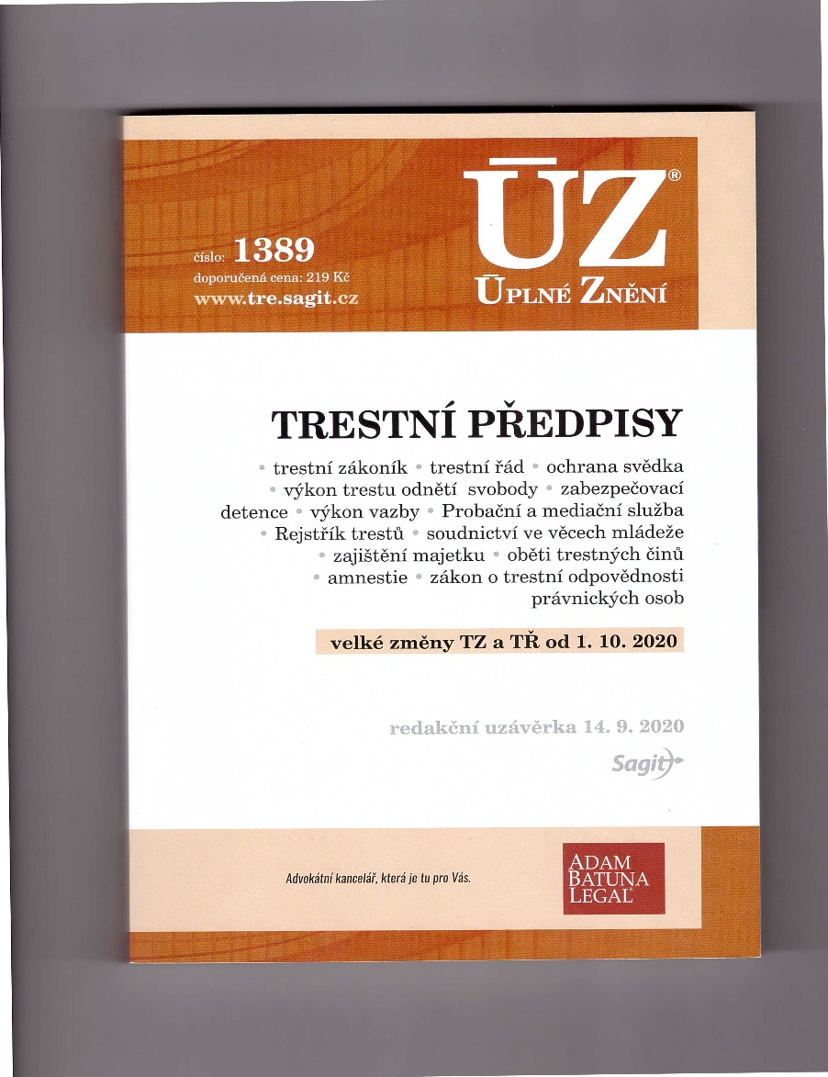
Základní literatura

Slide 6
Další doporučená literatura
Doporučená literatura (např. pro diplomové práce)
  Šámal, P. a kol.: Trestní zákoník I. § 1 až 139. Komentář. 2. vydání. Praha: C. H. Beck, 2012
  Šámal, P. a kol.: Trestní zákoník II. § 140 až 421. Komentář. 2. vydání. Praha: C. H. Beck, 2012
  Draštík, A. a kol.: Trestní zákoník. Komentář. I. díl, II. díl. Praha: Wolters Kluwer, 2015
  Šámal, P., Dědič, J., Gřivna, T., Púry, F., Říha, J.: Trestní odpovědnost právnických osob. Komentář. 2. vydání. Praha: C. H. Beck, 2018
  Šámal, P. a kol.: Trestní řád. Komentář. I. díl., II. díl., III. díl. 7. vydání. Praha: C. H. Beck, 2013
  Draštík, A. a kol. Trestní řád. Komentář. I. díl, II. díl. Praha: Wolters Kluwer, 2017

Slide 7
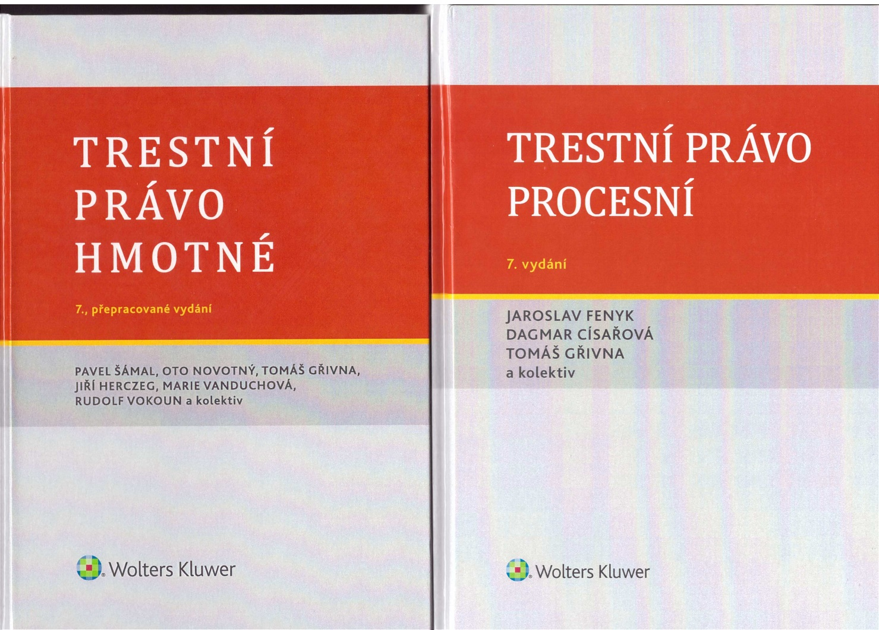
Další doporučená literatura

Slide 8


Další doporučená literatura

Slide 9
Judikatura a další prameny
Sbírka soudních rozhodnutí a stanovisek, část trestní
    vydává Nejvyšší soud České republiky (www.nsoud.cz)
    řešení některých konkrétních případů z praxe
    v prezentacích odkaz na rozhodnutí (např. R 22/2007)
Odborné časopisy
    Trestněprávní revue (C. H. Beck)
    Trestní právo (Wolters Kluwer)
Lze využít vyhledání i pomocí elektronických právních systémů (ASPI, Codexis)
Vhodné v případě psaní diplomových prací

Slide 10

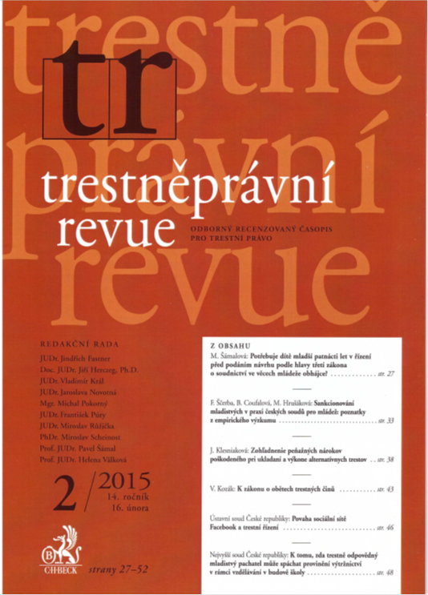
Judikatura a další prameny

Slide 11
Způsob uzavření studia předmětu
Zápočet na konci trimestru
  nebude se vyžadovat
  fakultativní možnost zpracování zápočtové práce při značné neúčasti na přednáškách a cvičeních
Zkouška v předtermínu nebo ve zkouškovém období
  řádná a první opravná
    elektronický test v informačním systému CEVRO
  druhá opravná
    ústní zkouška na CEVRO vyučujícím na základě dvou otázek

